Slide 1
UNIVERSIDAD DE LAS FUERZAS ARMADAS - ESPE
DEPARTAMENTO DE CIENCIAS ECONÓMICAS,
ADMINISTRATIVAS Y DE COMERCIO
CARRERA DE INGENIERÍA EN FINANZAS Y AUDITORÍA
Tesis presentada como requisito previo a la obtención del título de:
INGENIERO EN FINANZAS, CONTADOR PÚBLICO – AUDITOR
AUTOR: REINA CRUZ, IVÁN YANCEY
TEMA: MODELO DE VALORACIÓN DE LA EMPRESA CENTRO DE DIÁLISIS CONTIGO S.A. DIALICON A TRAVÉS DEL MÉTODO DE FLUJOS DE CAJA DESCONTADOS
SANGOLQUÍ, MAYO 2014

Slide 2
“El día que comienzas a creer que lo imposible no existe, ese día empiezas a vivir.”
Jefferson Pérez

Slide 3
Objetivos
Objetivo General
Diseñar un Modelo de Valoración para la empresa Centro de Diálisis Contigo S.A. Dialicon, a través del método de flujos de caja descontados.

Slide 4
Objetivos Específicos
Realizar un análisis situacional de la empresa, a través del estudio de su ambiente interno y externo, a fin de determinar las oportunidades y amenazas que afectan a la entidad.
Determinar los flujos de caja futuros que espera generar la compañía, por medio de previsiones financieras, estratégicas y competitivas, obteniendo estimaciones consistentes para un escenario esperado.
Realizar un análisis de sensibilidad del valor de la compañía, proyectando cambios en las variables fundamentales del modelo, para cuantificar el efecto que causarían dichos cambios en el valor de la empresa.
Elaborar el análisis financiero de la compañía, con el propósito de conocer su situación financiera actual.

Slide 5
CAPÍTULO I:
ASPECTOS GENERALES DE LA EMPRESA

Slide 6

La empresa
- El Centro de Diálisis Contigo S.A. brinda servicios de nefrología, ofreciendo tratamientos de diálisis peritonial y hemodiálisis.
- Conformado por un grupo de ocho clínicas.
- Escritura pública, 31 de agosto de 2004.
- Capital suscrito y pagado de US$80.000, dividido en 80.000 acciones de US$1 cada una

Slide 7
Capital accionario
Nombre | Nacionalidad | Tipo de inversión | Acciones
Espin Cunha Marcelo Antonio | Ecuatoriana | Nacional | 20.000
Espin Paredes Carlos Marcelo | Ecuatoriana | Nacional | 20.000
Werle Seubert Wolfang | Alemana | Extranjera Directa | 200
Werle Vahdat Sandra Shirin | Ecuatoriana | Nacional | 39.800
IESS
MIES
Convenios
Institucionales

Slide 8
Filosofía Empresarial
Misión
"Somos una Red de Clínicas Renales que mejoramos la calidad de vida de nuestros pacientes mediante la prestación de servicios nefrológicos integrales con certificación de calidad, tecnología de punta, personal calificado y soporte internacional"
Visión
"Seremos en el año 2015, la Cadena de Clínicas Renales, líder en excelencia médica mejorando la salud de la comunidad, mediante la innovación constante, la búsqueda de la satisfacción y la medición de su gestión permanente”

Slide 9
Productos y Servicios
Hemodiálisis
Diálisis
Asesoramiento Nutricional
Consulta Nefrológica
Trasplante Renal

Slide 10
CAPÍTULO Ii:
ANÁLISIS SITUACIONAL

Slide 11
Análisis Interno – Matriz FODA
Fortalezas | Debilidades
Personal médico de amplia experiencia. | Renovación periódica de los equipos médicos.
Certificación de Calidad ISO 9001:2008. | Elevados costos de mantenimiento y reparación de equipos.
Proceso de crecimiento y expansión en el país. | Bajo posicionamiento en el mercado ecuatoriano.
Oportunidades | Amenazas
Incremento de la inversión pública en el sector de la salud. | Construcción de hospitales públicos en sectores desfavorecidos.
PNBV busca la universalización de la Seguridad Social. | Contingencias por residuos y desechos médicos generados.
Afiliación de trabajadores informales al IESS. | Dependencia de proveedores extranjeros de equipos médicos.

Slide 12
Ponderación del Riesgo Negocio
Ponderación Riesgo | Probabilidad | Incidencia | Ponderación del Riesgo
1. Riesgo Político y Legal
Construcción de hospitales públicos | 5 | 3 | 15
Reformas al Nuevo Código Penal Integral | 4 | 2 | 8
2. Riesgo Macroeconómico
Incremento en los niveles de inflación | 1 | 4 | 4
Incremento en las tasas de interés | 3 | 2 | 6
3. Riesgo Operacional
Falta de mantenimiento técnico en equipos médicos | 2 | 3 | 6
Deficiencias en el Plan de Gestión de Residuos | 2 | 5 | 10
4. Riesgo de Información
Inexistencia de software especializado para seguimiento a pacientes | 4 | 2 | 8
5. Riesgo de Operaciones Ilícitas
Robos menores en cajas chicas de clínicas | 4 | 1 | 4

Slide 13
CAPÍTULO IiI:
METODOLOGÍA PARA VALORACIÓN

Slide 14
1. Análisis histórico de la empresa y del sector
A. Análisis financiero
B. Análisis estratégico competitivo
2. Proyecciones de los flujos futuros
A. Previsiones financieras
C. Consistencia de las previsiones de flujos
3. Determinación del coste (rentabilidad exigida) de los recursos
B. Previsiones estratégicas y competitivas
4. Actualización de los flujos futuros
5. Interpretación de resultados

Slide 15
CAPÍTULO IV:
VALORACIÓN DE LA EMPRESA

Slide 16
Análisis Financiero

Slide 17
Análisis Financiero

Slide 18
Análisis Financiero

Slide 19
Análisis Financiero

Slide 20
Razones de Liquidez

Slide 21
Razones de Actividad

Slide 22
Razones de Endeudamiento

Slide 23
Razones de Rentabilidad

Slide 24
Modelo de Valoración
Proyección de Tratamientos e Ingresos
Proyección de Costos y Gastos
Financiamiento
Valor Residual
WACC y WACC (BT)
FCF y CCF
Proyección de PG y BG

Slide 25
Valor actual de los pasivos

Slide 26
Valor de las acciones

Slide 27
Análisis de Sensibilidad – Escenario Optimista

Slide 28
Análisis de Sensibilidad – Escenario Pesimista

Slide 29
Análisis de Sensibilidad – Escenario Pesimista

Slide 30
Análisis de Sensibilidad – Comparación

Slide 31
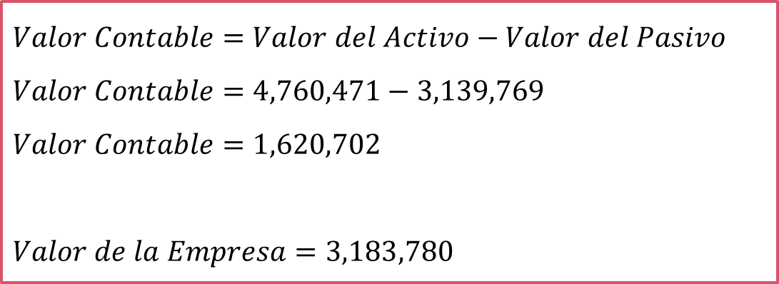
Valor contable de la empresa– Comparación
$$Valor Contable=Valor del Activo−Valor del Pasivo$$
$$Valor Contable=4,760,471−3,139,769$$
$$Valor Contable=1,620,702$$
$$Valor de la Empresa=3,183,780$$

Slide 32
CAPÍTULO V:
CONCLUSIONES Y RECOMENDACIONES

Slide 33
El análisis financiero realizado al Centro de Diálisis Contigo S.A. reveló que la empresa actualmente presenta problemas de recuperación de cartera con las instituciones públicas a las que presta sus servicios para tratamientos de diálisis, situación que provocar problemas de liquidez para afrontar sus obligaciones corrientes con terceros.
El valor del Centro de Diálisis Contigo S.A. a través del método de flujos de caja descontados asciende a US$3,183,780 y el valor de cada acción se estima en US$39.80, mientras que el valor contable de la empresa únicamente asciende a US$1,620,702 y el valor en libros de cada acción se ubica en US$20.26; esta información evidencia el beneficio de realizar una valoración dinámica considerando a la compañía como un ente generador de dinero para conocer el valor verdadero de la empresa.
El análisis de sensibilidad para el modelo de valoración reveló que ante un aumento del 5% en el precio de cada tratamiento de diálisis el valor global de la empresa se incrementa en 24%, mientras que ante una disminución del 5% en el número de pacientes transferidos desde el IESS y el MIES y un incremento del 5% en los costos de insumos para tratamientos de diálisis el valor global de la empresa disminuye en 22%.

Slide 34
Implementar un proceso de gestión de cobranza para la cartera que se mantiene con el IESS y el MIESS, a fin de disminuir el plazo medio de cobro, aumentar la recuperación de los valores adeudados por estas instituciones e inyectar liquidez a la empresa.
Considerar el valor de la empresa en futuras transacciones que se realicen con inversionistas o entidades bancarias interesadas en financiar las actividades del Centro de Diálisis Contigo S.A. destacando la diferencia que existe con el valor contable de la empresa registrado en libros.
Evaluar el impacto que puede generar un cambio en las variables precio, número de pacientes y costo de los insumos, en la rentabilidad del Centro de Diálisis Contigo S.A. para diseñar estrategias que puedan mitigar los efectos provocados ante algún cambio de estas variables.

Slide 35
Gracias por su atención

